Slide 1





PONTIFÍCIA UNIVERSIDADE CATÓLICA DE GOIÁS ESCOLA DE CIÊNCIAS SOCIAIS E DA SAÚDE CURSO DE FISIOTERAPIA
PREVALÊNCIA DE LESÕES MUSCULOESQUELÉTICAS EM JOGADORES DE BASQUETEBOL EM CADEIRA DE RODAS
ACADÊMICO: IGOR SILVEIRA GOMES
ORIENTADORA: PROFª. DRª. FABIANA PAVAN VIANA

Slide 2

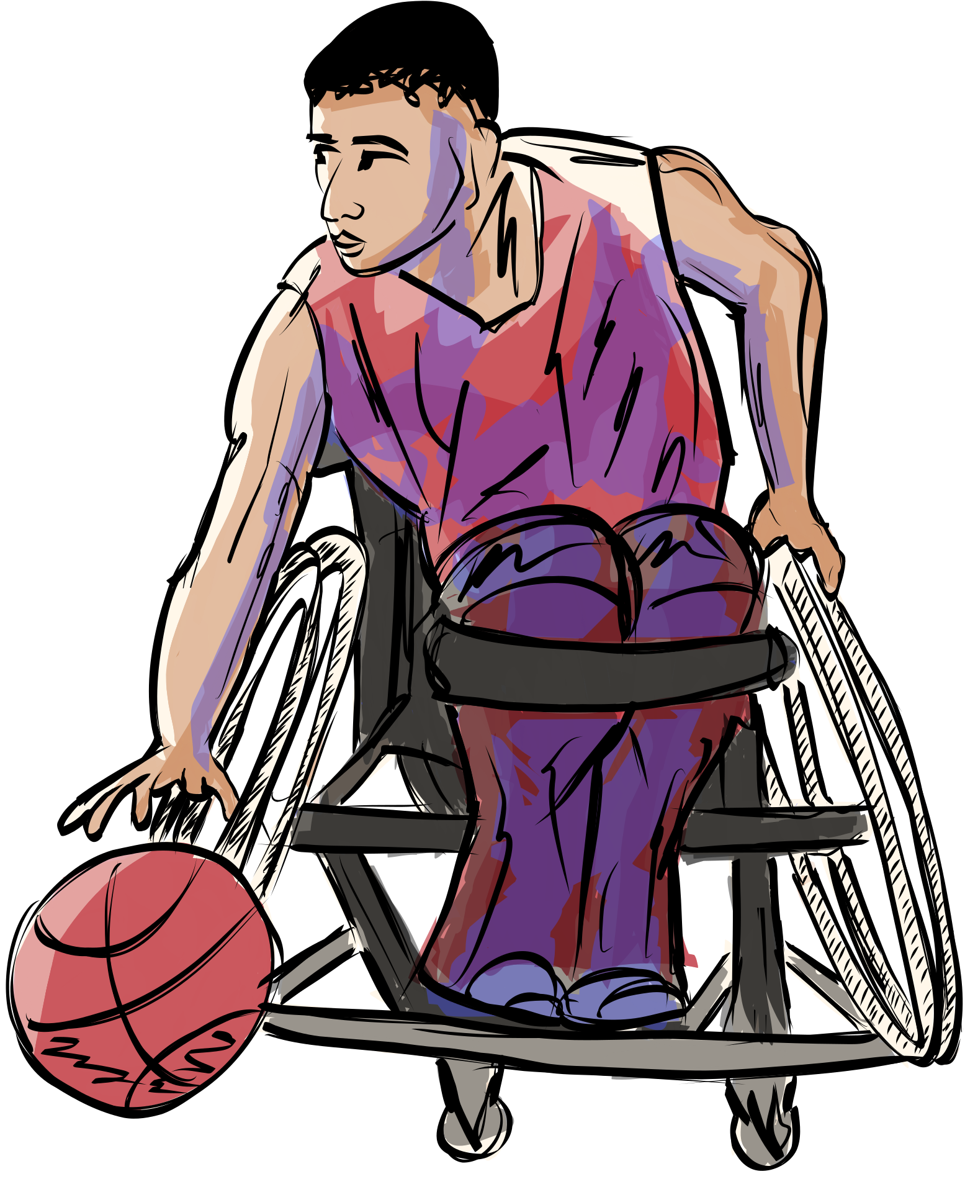
Introdução
O basquetebol em cadeira de rodas é uma das modalidades mais tradicionais do paradesporto. Sua prática originou-se no período pós-Segunda Guerra Mundial
International Wheelchair Basketball Federation (IWBF)
Comitê Paralímpico Brasileiro (CPB)
International Paralympic Committe, 2024, IWBF 2024

Slide 3
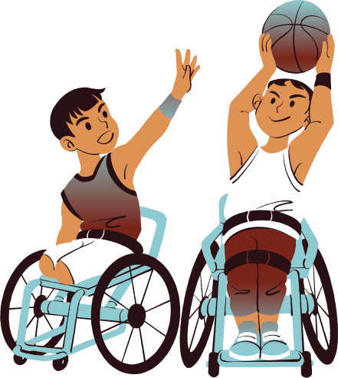
Introdução
Sobrecarga Biomecânica
A prática impõe elevada sobrecarga aos membros superiores devido à combinação de
  Deslocamentos repetitivos (propulsão da cadeira)
  Habilidades técnicas (arremesso, passe, drible)
Wilroy J, et al 2017

Slide 4
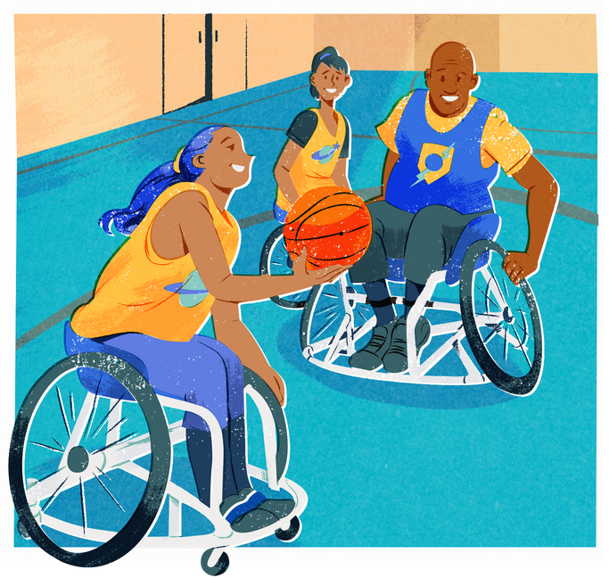
Introdução
Principais Condições
A prática impõe elevada sobrecarga aos membros superiores devido à combinação de
  Síndrome do impacto subacromial
  Tendinopatias do manguito rotador
  Tendinite da cabeça longa do bíceps
Fatores Agravantes
A prática impõe elevada sobrecarga aos membros superiores devido à combinação de
  Diferença entre sexos: Mulheres apresentam maior risco (fatores hormonais/biomecânicos)
  Intensidade: Alto rendimento e calendários intensos aumentam risco de lesões agudas e crônicas
Curtis KA, et al 2017, Krogsgaard MR, et al 2017

Slide 5

Objetivos
Identificar a prevalência de lesões musculoesqueléticas , verificar o perfil sociodemográfico, investigar as principais lesões musculoesqueléticas em jogadores de basquetebol em cadeiras de rodas

Slide 6


Métodos
Trata-se de uma revisão integrativa, que permitiu a síntese e a análise crítica de informações disponíveis na literatura, com vistas a integrar os achados e ampliar a compreensão sobre a prevalência de lesões musculoesqueléticas em jogadores de basquetebol em cadeira de rodas
O processo de busca e seleção dos artigos foi realizado entre fevereiro de 2025 e novembro de 2025, na Biblioteca Virtual em Saúde (BVS) e na base de dados: United States National Library of Medicine (PubMed)
Os descritores utilizados seguiram a terminologia dos Descritores em Ciências da Saúde (DeCS/BIREME) e do Medical Subject Headings (MeSH), em português e inglês, sendo: lesões musculoesqueléticas, basquetebol em cadeira de rodas, paradesporto, atletas com deficiência, prevalência

Slide 7


Métodos
Critérios de Inclusão
  Artigos publicados de 2013 a 2023 na íntegra, de acesso gratuito
  Estudo tranversal, prospectivo
  Artigos em inglês, português e espanhol
Critérios de Exclusão
  Artigos duplicados
  Revisões de literatura, monografias, dissertações e teses
  Estudos qualitativos

Slide 8
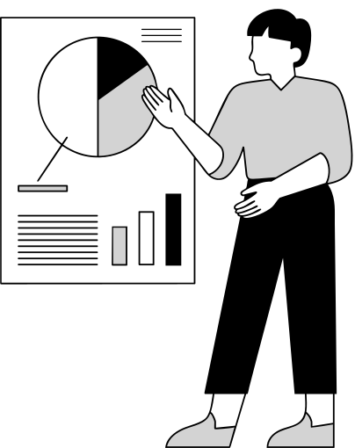
Métodos
Extração dos dados
  Título, autor, ano, país de publicação, objetivos, tipos de estudo
  Investigar a Prevalência de Lesões Musculoesqueléticas em Jogadores de Basquetebol em Cadeira de Rodas
  Resultados dos dados levantados
  Análise detalhada e comparativa entre as diferentes pesquisas realizadas, assim como sugestões e considerações finais

Slide 9
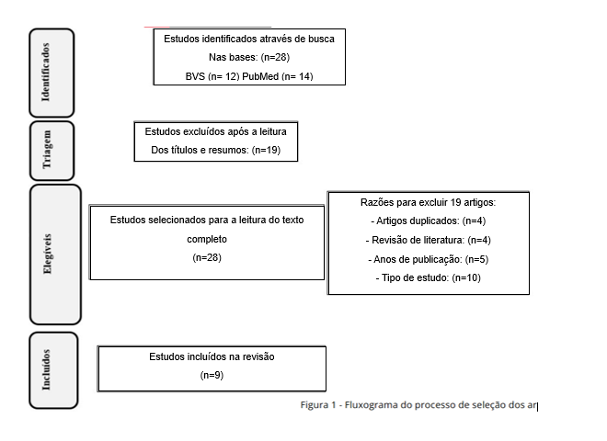
Métodos

Slide 10

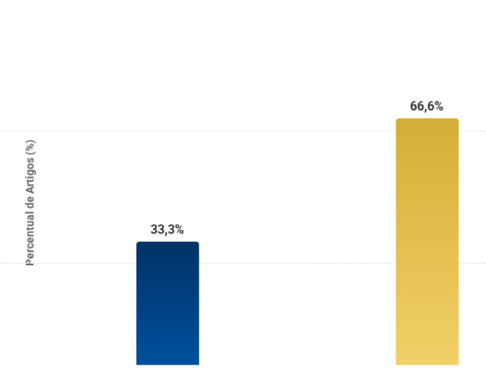
Resultados
O período de 2020 a 2023 concentrou a maior parte das investigações, seguido dos anos de 2017 à 2019

Slide 11
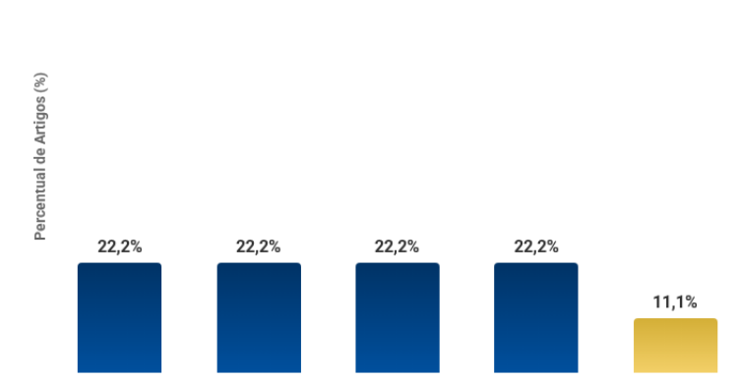
Resultados
As publicações investigadas abrangem diferentes continentes, refletindo a amplitude global da modalidade

Slide 12
Discussão
Aumento Recente de Interesse:
  66,6% dos estudos foram publicados entre 2020 e 2023
  Indicando um crescente interesse científico na saúde do atleta de basquetebol em cadeira de rodas e na prevenção de lesões
Alcance Geográfico Amplo:
  Houve uma distribuição equilibrada entre Ásia, Europa, América do Norte e América do Sul (22,22% cada), com a Oceania representando 11,11% dos estudos refletindo a relevância internacional do tema
Ergun N, et al 2014,Huzmeli, et al, 2017, Bogado DJ, et al, 2021, Weith M, et al, 2023, Vargas LM, et al, 2022, Fathi Z, et al, 2023, Argo LR, et al, 2020, Glöer F, et al, 2019, Rivett DA, et al, 2020, Soo Hoo JA, et al, 2019, Weiler R, et al, 2016

Slide 13
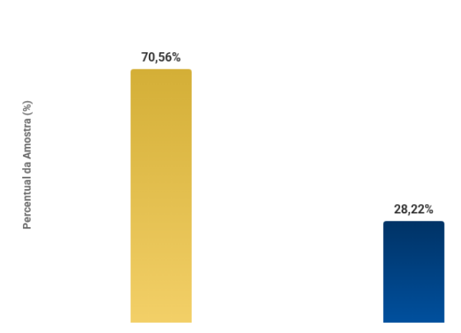
Resultados
A amostragem dos estudos foi composta predominantemente por atletas do sexo masculino

Slide 14
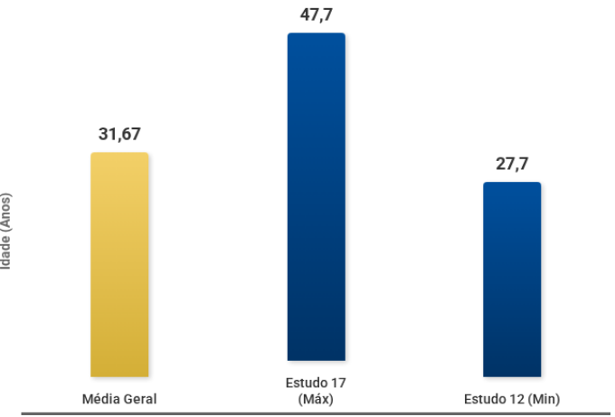
Resultados
A média de idade geral dos participantes foi de 31,67 anos, caracterizando uma população de adultos jovens e de meia-idade

Slide 15
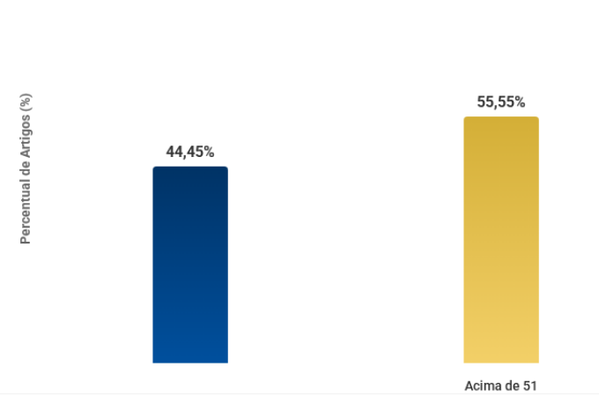
Resultados
A maioria dos estudos apresentou amostras superiores a 51 indivíduos

Slide 16
Discussão
Predomínio Masculino:
  Essa predominância é coerente com a maior participação de homens em competições oficiais da modalidade
Idade Média:
  A heterogeneidade é visível ao comparar estudos como o nº 17 (Austrália) com média de 47,7 anos, versus o nº 12 (Alemanha) com 27,7 anos, refletindo diferentes níveis competitivos
Heterogeneidade Amostral:
  55,55% dos estudos com amostras superiores a 51 indivíduos
  Essa heterogeneidade no tamanho das amostras envolvendo desde equipes nacionais a torneios específicos impacta a consistência estatística das análises
Ergun N, et al 2014,Huzmeli, et al, 2017, Bogado DJ, et al, 2021, Weith M, et al, 2023, Vargas LM, et al, 2022, Fathi Z, et al, 2023, Argo LR, et al, 2020, Glöer F, et al, 2019, Rivett DA, et al, 2020, Soo Hoo JA, et al, 2019, Weiler R, et al, 2016

Slide 17
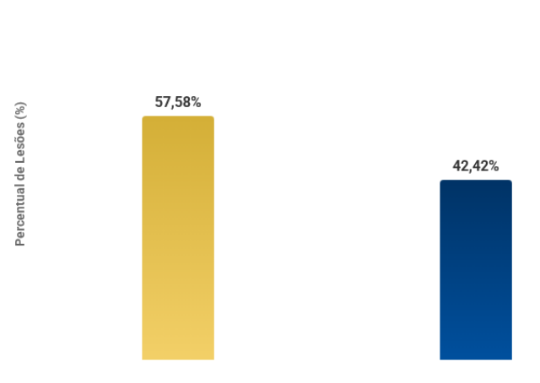
Resultados
A incidência de lesões foi maior durante os treinamentos

Slide 18
Discussão
Treinamento vs. Partidas:
  Maior incidência de lesões nos treinamentos (média de 32,33 ocorrências, representando 57,58%)
  Isso sugere que o volume de repetições e a falta de recuperação adequada geram sobrecargas musculares e microtraumas. A exposição prolongada em treinos potencializa a fadiga e reduz o controle biomecânico.
Ergun N, et al 2014,Huzmeli, et al, 2017, Bogado DJ, et al, 2021, Weith M, et al, 2023, Vargas LM, et al, 2022, Fathi Z, et al, 2023, Argo LR, et al, 2020, Glöer F, et al, 2019, Rivett DA, et al, 2020, Soo Hoo JA, et al, 2019, Weiler R, et al, 2016

Slide 19
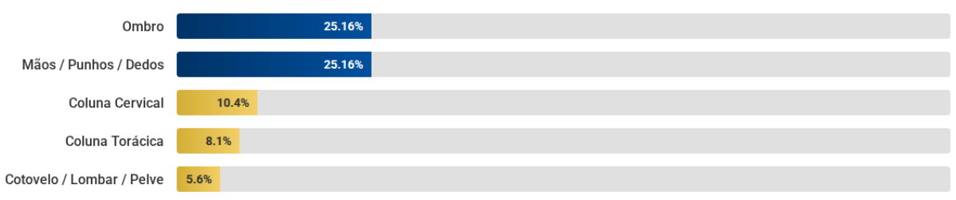
Resultados
Ombros e Mãos/Punhos representam, somados, mais de 50% das lesões

Slide 20
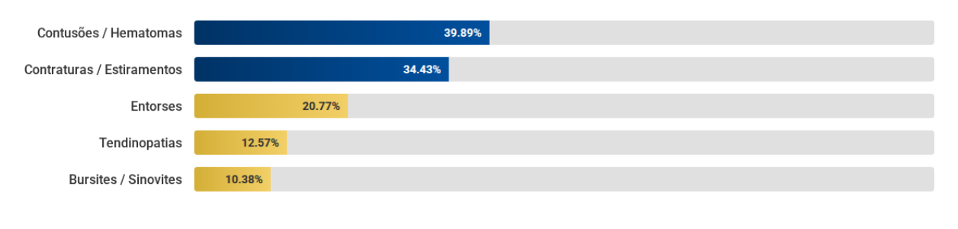
Resultados
Predomínio de lesões de tecidos moles: Contusões e Contraturas

Slide 21
Discussão
Foco nos Membros Superiores:
  Membros superiores são as regiões mais afetadas, sendo a cadeia cinemática primária para propulsão e arremesso
  Ombro: 25,16% das lesões
  Mãos/Punhos/Dedos: 25,16% das lesões. Somam mais de 50% do total de acometimentos
  Essa alta prevalência confirma a vulnerabilidade funcional gerada pela dupla exigência dos membros superiores: propulsão da cadeira e manejo da bola (arremesso/passe)
Ergun N, et al 2014,Huzmeli, et al, 2017, Bogado DJ, et al, 2021, Weith M, et al, 2023, Vargas LM, et al, 2022, Fathi Z, et al, 2023, Argo LR, et al, 2020, Glöer F, et al, 2019, Rivett DA, et al, 2020, Soo Hoo JA, et al, 2019, Weiler R, et al, 2016

Slide 22
Discussão
Lesões de Sobrecarga:
  Contusões/Hematomas: Mais frequentes (39,89%)
  Contraturas/Estiramentos: Segundo tipo mais comum (34,43%)
  Implicação: O predomínio de lesões de tecidos moles indica sobrecarga aguda e microlesões, além da presença de processos crônicos (tendinopatias e bursites) em 22,95% dos casos
  Isso reflete o caráter de contato do esporte (choques com cadeiras) e a alta demanda muscular. Entorses e tendinopatias aparecem como consequências de instabilidade e esforço repetitivo
Ergun N, et al 2014,Huzmeli, et al, 2017, Bogado DJ, et al, 2021, Weith M, et al, 2023, Vargas LM, et al, 2022, Fathi Z, et al, 2023, Argo LR, et al, 2020, Glöer F, et al, 2019, Rivett DA, et al, 2020, Soo Hoo JA, et al, 2019, Weiler R, et al, 2016

Slide 23
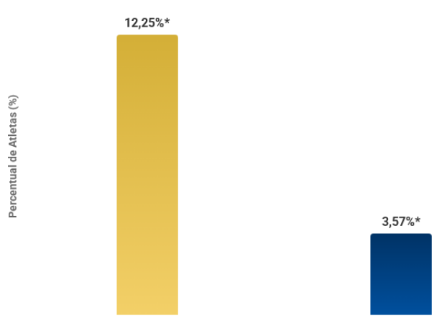
Resultados
A maior parte dos acometimentos resultou em afastamentos curtos (1-2 dias)

Slide 24
Discussão
Gravidade Predominantemente Leve:
  A maior parte das lesões tem resolução funcional rápida
  Apenas 12,25% dos atletas necessitaram de 1 a 2 dias de afastamento
  A minoria (3,57%) ficou afastada entre 3 e 6 dias
  Implicação: A gravidade clínica é predominantemente baixa, mas a alta frequência de acometimentos exige intervenção preventiva contínua
  Isso indica que, embora a incidência seja alta, a gravidade clínica é predominantemente leve, permitindo resolução rápida através de fisioterapia imediata.
Ergun N, et al 2014,Huzmeli, et al, 2017, Bogado DJ, et al, 2021, Weith M, et al, 2023, Vargas LM, et al, 2022, Fathi Z, et al, 2023, Argo LR, et al, 2020, Glöer F, et al, 2019, Rivett DA, et al, 2020, Soo Hoo JA, et al, 2019, Weiler R, et al, 2016

Slide 25
Discussão
Necessidade de Intervenção Fisioterapêutica:
  Os dados confirmam a urgência em desenvolver protocolos de prevenção focada no membro superior
  Foco da Prevenção: Estabilidade escapular, controle de sobrecarga articular e equilíbrio muscular
  Objetivo: Reduzir a incidência de lesões de sobrecarga, garantir o desempenho e prolongar a vida esportiva e a qualidade de vida do atleta
Ergun N, et al 2014,Huzmeli, et al, 2017, Bogado DJ, et al, 2021, Weith M, et al, 2023, Vargas LM, et al, 2022, Fathi Z, et al, 2023, Argo LR, et al, 2020, Glöer F, et al, 2019, Rivett DA, et al, 2020, Soo Hoo JA, et al, 2019, Weiler R, et al, 2016

Slide 26
Conclusão
Perfil de Lesões: Tem-se um perfil claro de lesões onde os membros superiores são os mais atingidos, com foco em ombros, punhos e mãos
Tipos de Acometimento: As queixas mais frequentes são contusões e contraturas musculares, mas também ocorrem entorses, tendinopatias e bursites. Isso é um reflexo direto da sobrecarga e do impacto repetitivo impostos pelo esporte

Slide 27
Conclusão
Papel da Fisioterapia: Fica evidente o papel crucial da fisioterapia na prevenção e sua atuação deve focar em
  Controle da sobrecarga nas articulações
  Estabilidade da escápula
  Equilíbrio dos músculos
  Correção da postura nos treinos e jogos

Slide 28
Conclusão
  O conhecimento detalhado sobre a localização e natureza das lesões é essencial para criar boas estratégias de prevenção e reabilitação, o que, na prática, garante a saúde, o bom desempenho e uma carreira mais longa para esses atletas
  A fisioterapia é essencial para manter o atleta saudável, prolongar sua vida no esporte e manter sua qualidade de vida

Slide 29
Referências
International Paralympic Committee (IPC). Paralympic History. Bonn: IPC; 2024.
International Wheelchair Basketball Federation (IWBF). History of Wheelchair Basketball. IWBF; 2024.
Comitê Paralímpico Brasileiro (CPB). Regras Oficiais do Basquetebol em Cadeira de Rodas. Brasília: CPB; 2024.
Associação Nacional de Desporto para Deficientes (ANDE). Manual de Classificação Funcional. 2ª ed. Brasília: ANDE; 2009.
Wilroy J, Hibbs A, Bell C, Goosey-Tolfrey V. Functional classification and injury prevalence in wheelchair basketball players. Int J Sports Physiol Perform. 2017;12(6):758-64.
Sá MS, Araújo AG, Almeida JJG, Oliveira L. Lesões musculoesqueléticas em atletas do paradesporto: revisão sistemática. Rev Bras Med Esporte. 2022;28(3):245-52.
Krogsgaard MR, Brodersen J, Comins JD, Jensen J. Prevalence and incidence of shoulder pain in wheelchair basketball players. Scand J Med Sci Sports. 2017;27(8):810-8.
Curtis KA, Roach KE, Applegate EB, Amar T, Benbow CS, Genecco TD, et al. Reliability and validity of the Wheelchair User’s Shoulder Pain Index (WUSPI). Arch Phys Med Rehabil. 2017;98(2):277-82.
Ergun N, Kalkavan A, Baltaci G. Shoulder pain prevalence and risk factors in wheelchair basketball players. Eur J Sport Sci. 2014;14(2):165-72.
Huzmeli, E. D., Katayifci, N. & Hallaceli, H. (2017). Injuries in wheelchair basketball players. New Trends and Issues Proceedings on Advances in Pure and Applied Sciences. [Online]. 08, pp 29-35. Available from: www.propaas.eu
Bogado DJ, Martínez Stenger RA, Blajman JE, Santiago GM, Palma CS, Quiróz VN, et al. Lesões e doenças durante o campeonato sul-americano de basquete em cadeira de rodas de 2021: um estudo epidemiológico. Arquivos de Medicina do Esporte. 2023 17 de março;40(1):30–9.
Weith M, Junge A, Rolvien T, Kluge S, Hollander K. Epidemiologia de lesões e doenças em jogadores de elite de basquete em cadeira de rodas ao longo de uma temporada inteira – um estudo de coorte prospectivo. BMC Sports Science, Medicine & Reabilitation. 14 de julho de 2023;15(1).
Moleta Vargas T, Vargas LM, Scheifer E, Kluthcovsky ACGC, Pedroso B. Prevalência de lesões traumato-ortopédicas em atletas de basquetebol em cadeira de rodas. Journal of Physical Education. 2022 Jan 31;33(1).

Slide 30
Referências
Moleta Vargas T, Vargas LM, Scheifer E, Kluthcovsky ACGC, Pedroso B. Prevalência de lesões traumato-ortopédicas em atletas de basquetebol em cadeira de rodas. Journal of Physical Education. 2022 Jan 31;33(1).
Mohammadreza Mahmoudkhani, Mehdi Norouzi, Fathi Z, Behnaz Charehjoo, Oftadehgan M, Alizadeh F, et al. Epidemiologia de lesões durante a liga profissional de basquete em cadeira de rodas do Irã: fatores de risco preditivos e estratégias de prevenção. Journal of Injury and Violence Research. Julho de 2023 [consultado em 1º de maio de 2025]; 15(2):171. Disponível em: https://pmc.ncbi.nlm.nih.gov/articles/PMC10915874
Kasitinon D, Royston A, Wernet L, Garner D, Richard J, Argo LR. Health‐Related Incidents among Intercollegiate Wheelchair Basketball Players. PM&R. 2020 Oct 5;13(7):746–55.
Hollander K, Kluge S, Glöer F, Riepenhof H, Zech A, Junge A. Epidemiology of injuries during the Wheelchair Basketball World Championships 2018: A prospective cohort study. Scandinavian Journal of Medicine & Science in Sports. 2019 Oct 4;30(1):199–207.
Osmotherly PG, Thompson E, Rivett DA, Haskins R, Snodgrass SJ. Injuries, practices and perceptions of Australian wheelchair sports participants. Disability and Health Journal. 2020 Nov;101044.
Soo Hoo JA, Latzka E, Harrast MA. A Descriptive Study of Self-Reported Injury in Non-elite Adaptive Athletes. PM&R. 2019 Jan;11(1):25–32.
Weiler R., Van Mechelen W., Fuller C., Verhagen E. — Sport Injuries Sustained by Athletes with Disability: A Systematic Review (Sports Med., 2016).
OpenAI. ChatGPT [ferramenta de inteligência artificial]. São Francisco (CA): Para revisão ortografíca e coesão textual, acesso em: 11/11/2025. Disponível em: https://chat.openai.com/
Extraído e adaptado de CPISRA SPORT MANUAL MANUAL DE CLASSIFICAÇÃO FUNCIONAL 2a Edição. [s.l: s.n.]. Disponível em: https://www.ande.org.br/wp/wp-content/uploads/2012/03/Manual_de_Classificacao_Funcional.pdf .
Paralympics History - Evolution of the Paralympic Movement. Disponível em: https://www.paralympic.org/ipc/history?gad_source=1&gclid=CjwKCAjwooq3BhB3EiwAYqYoEnch8Hyi06paca7Sb7rX66NbrTngAuQKVu0yUyfmKbo0KJhCMesA7BoC4eQQAvD_BwE

Slide 31
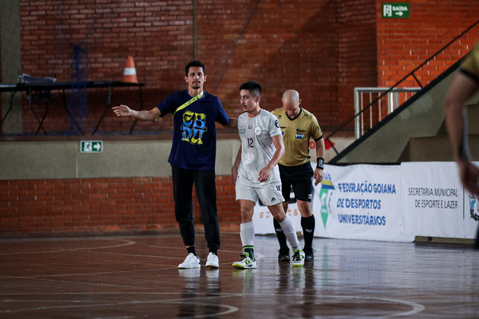
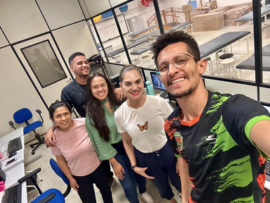
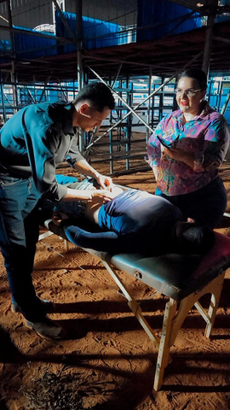
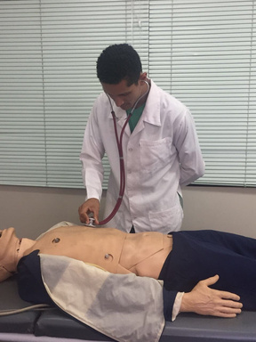
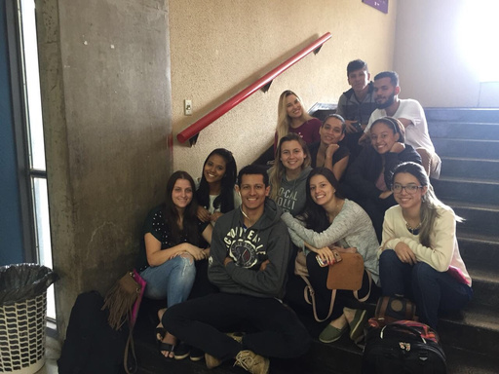
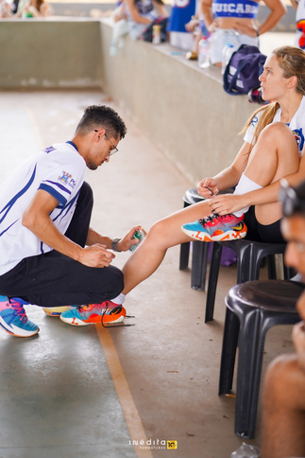
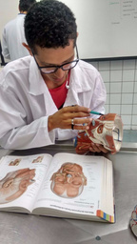
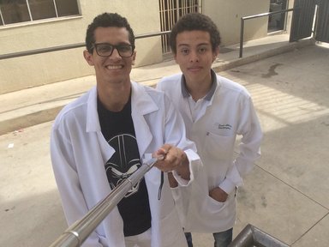
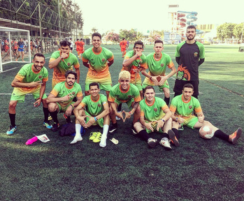
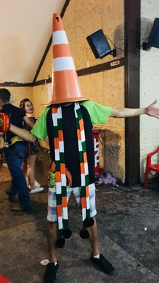
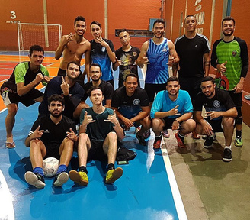
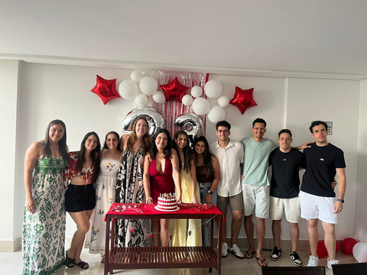
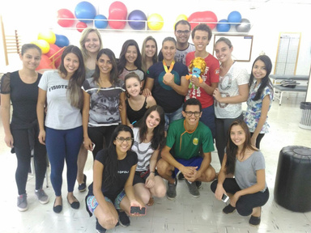
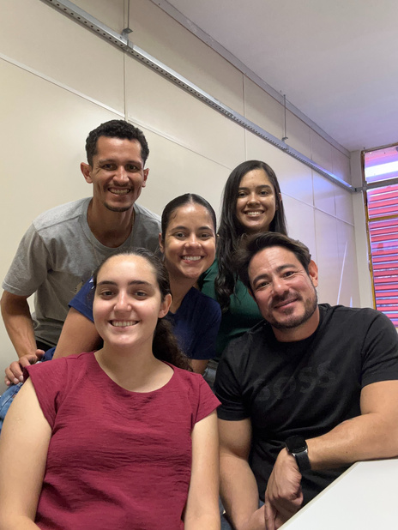
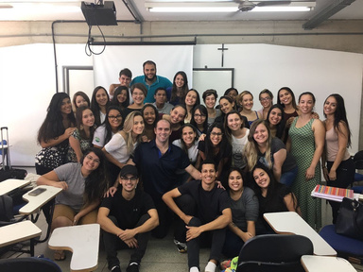
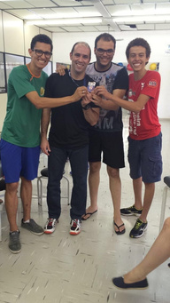
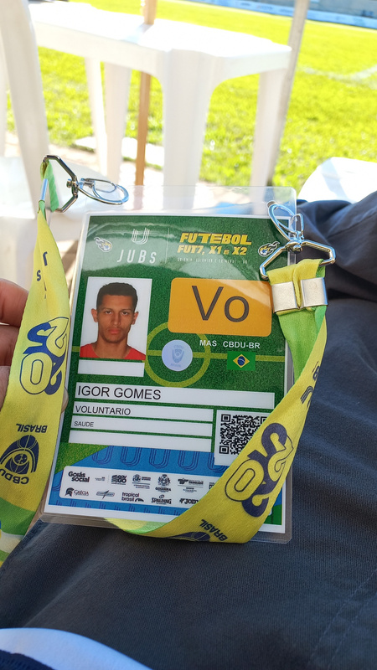
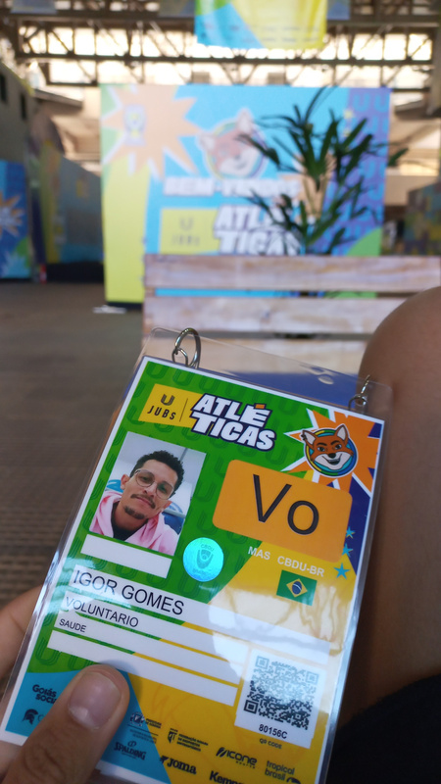
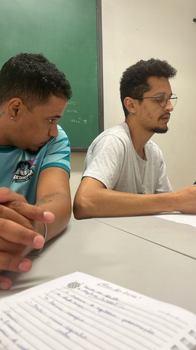
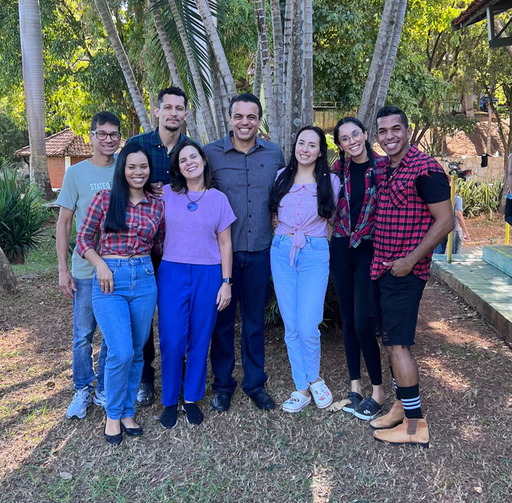
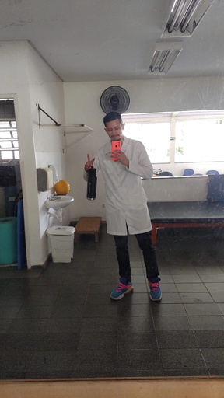


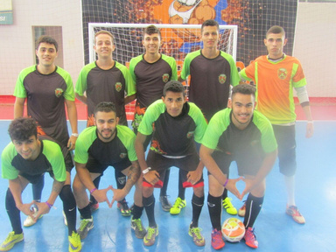
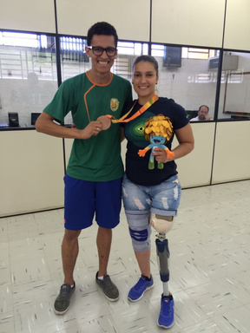
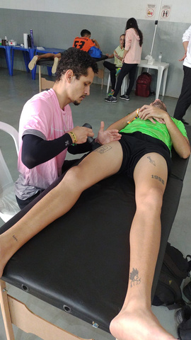
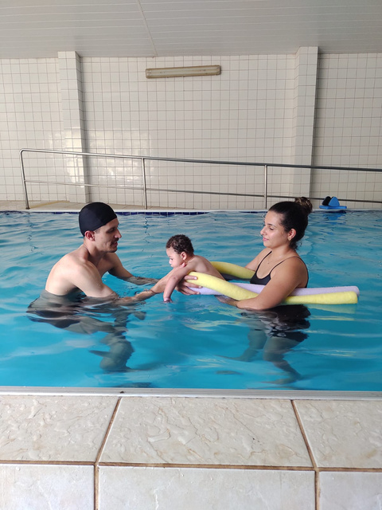
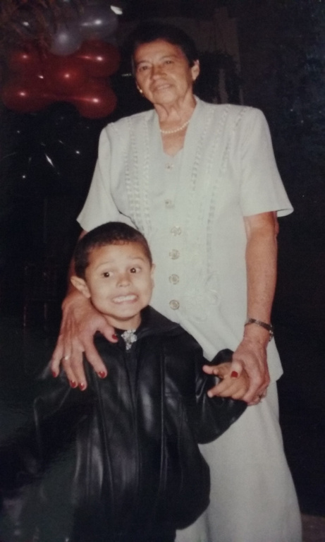
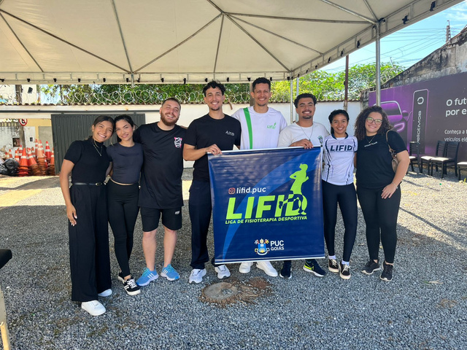

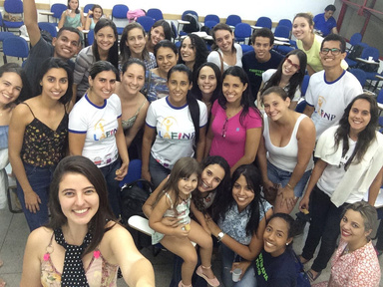
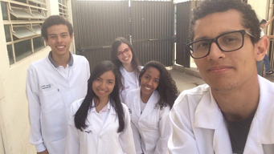
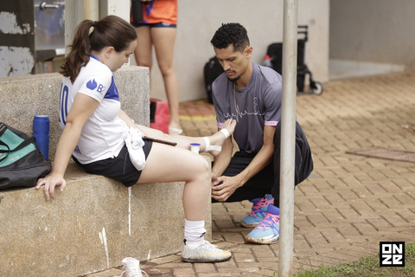
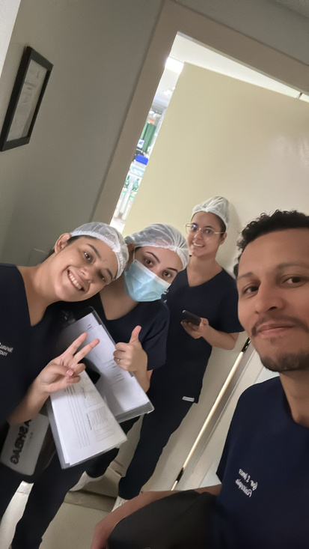
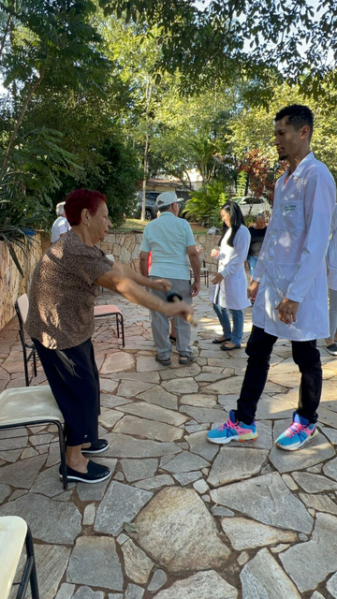
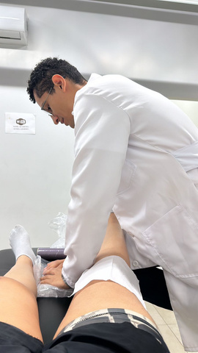
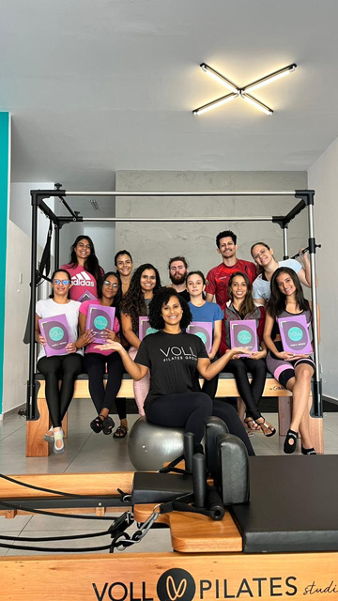
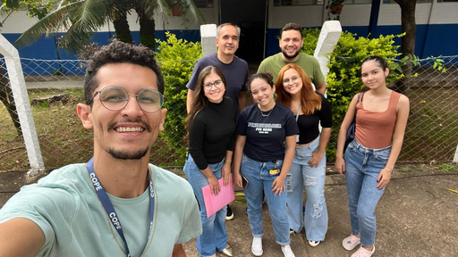
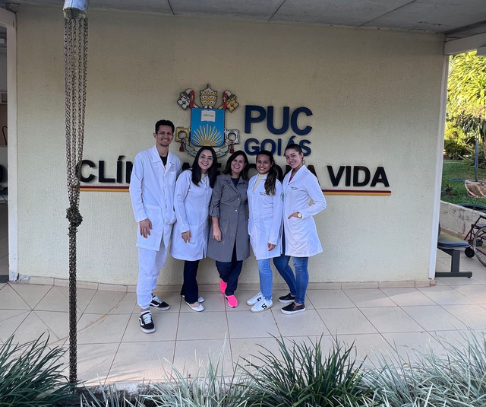































Obrigado!!

